Slide 1
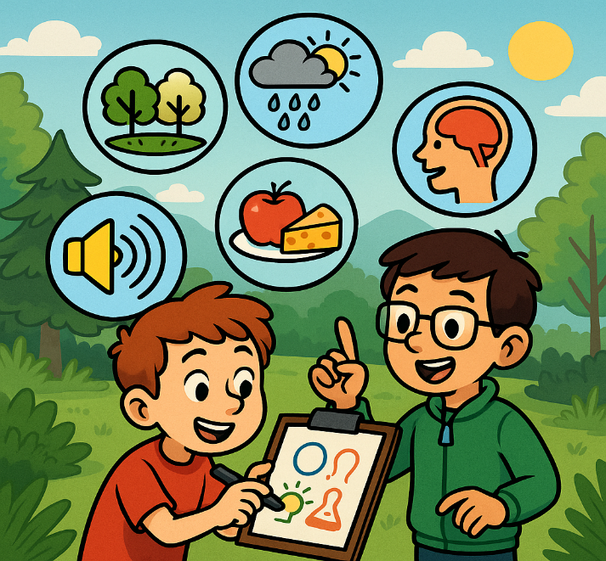
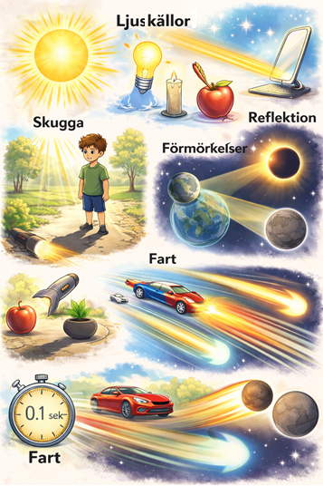
Gissa vad Stefan ritar!
Stefan ritar, David försöker gissa
Ljus
Ljuskällor
Reflektera
Skugga
Strålar
Universum
Hastighet
Solförmörkelse
Månförmörkelse

Slide 2
Vad ritar Stefan? - en kort berättelse som handlar om två bröder där en av bröderna ritar(Stefan) och den andra(David) gissar vad den första ritar. På ett sätt försöker David locka er åt andra hållet.
Ni lyssnar och ritar det som Stefan från berättelsen ritar. Men ni ser inte vad Stefan ritar, bara vad David gissar. Syftet är att gissa vad Stefan ritar, men på slutet av berättelsen.
Ni säger inte gissningen till slutet. Då skriver ni bara på pappret era gissningar.
Berättelsens koncept är hämtat från Tanja Bajraktarova (2020).

Slide 3
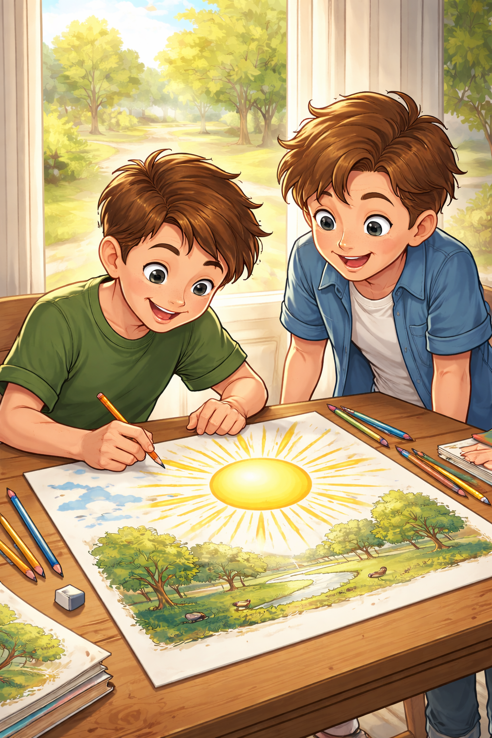
Stefan satt vid bordet och började rita en stor, gul sol som lyste starkt över skogen. Han gjorde solstrålarna extra tydliga, som om solen ville visa musklerna.
David lutade sig över pappret och hummade.
– Intressant… en sol. Oukej… det här känns som början på en berättelse på en sommardag där någon har tänkt:
”Hur svårt kan det vara att inte bli svettig?”

Slide 4
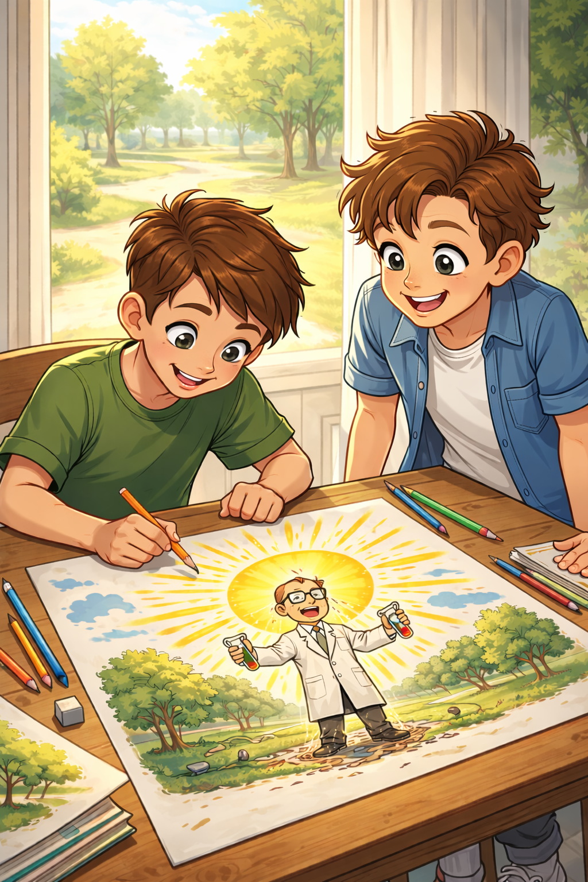
Stefan flinade men fortsatte.
Nu ritade han en person som stod mitt i solen.
David nickade igen.
– Jaha, jag ser. Det är alltså en modig forskare som testar om man kan smälta som glass om man står tillräckligt länge i solen?
👉 Flinade = log brett, ofta lite busigt/ lekfullt.

Slide 5
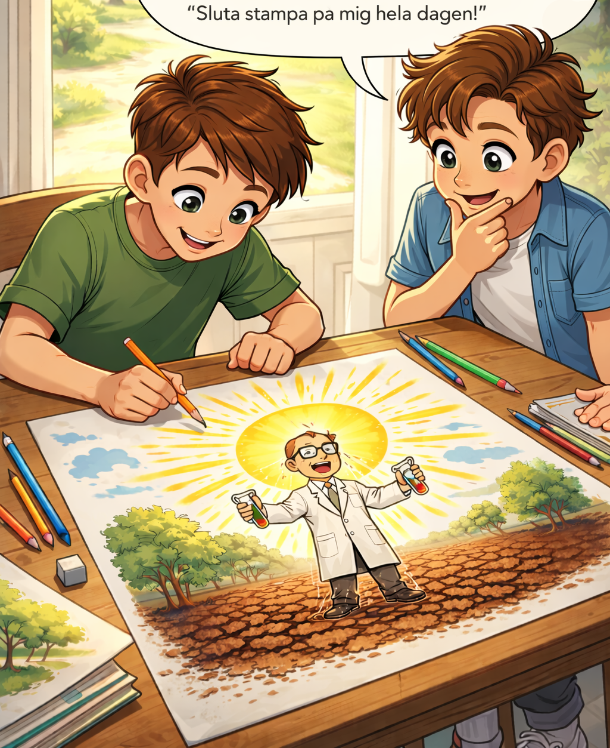
Stefan skrattade tyst och lade till marken under personen, torr, hård och mörkt brun.
David klappade sig på hakan.
– Aha! Jag förstår! Du visar tydligt hur marken känner sig när folk går på den hela dagen. Det är alltså en protest mot människor från markens sida. Markens sätt att säga:
”Sluta stampa på mig hela dagen!”

Slide 6
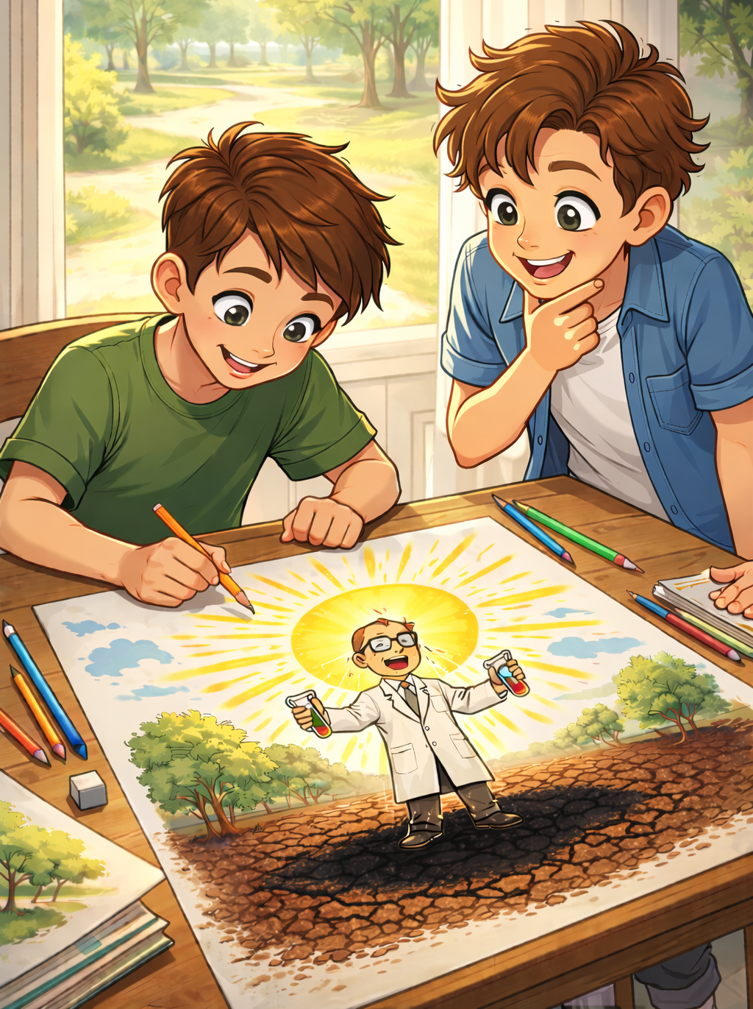
Stefan lyfte ögonbrynen och ritade nu ett mörkt område på marken bakom personen.
David lutade sig närmare.
– Hm… en mörk fläck… Jag tänker direkt och jag vet att jag är rätt, att det är markens protestskylt! Den har blivit mörk och svart för att den är trött.

Slide 7
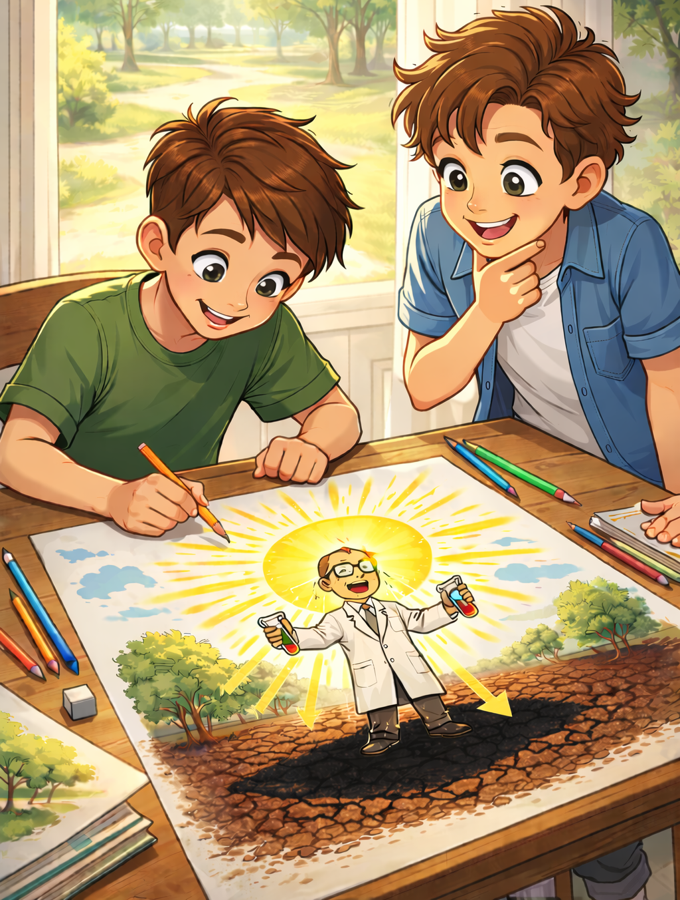
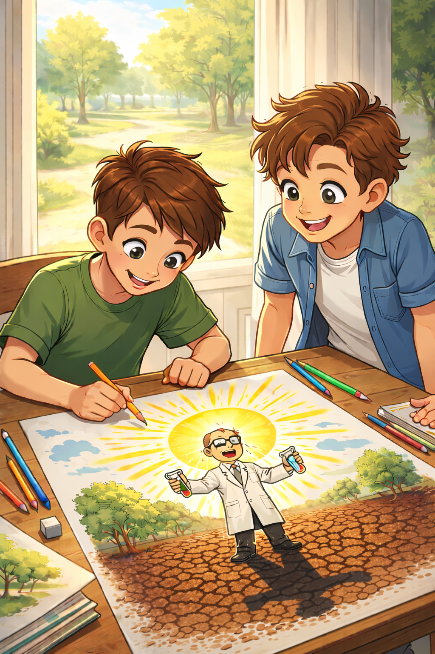
Stefan ritade till sist ljusstrålar som visade hur ljuset stoppades av personen, med en tydlig pil mot det mörka området.
Han ritade också om det mörka området så att det passade efter personen.
David stelnade till.
– Vänta… ljus som stoppas… område utan ljus… Jag börjar ana något…

Slide 8
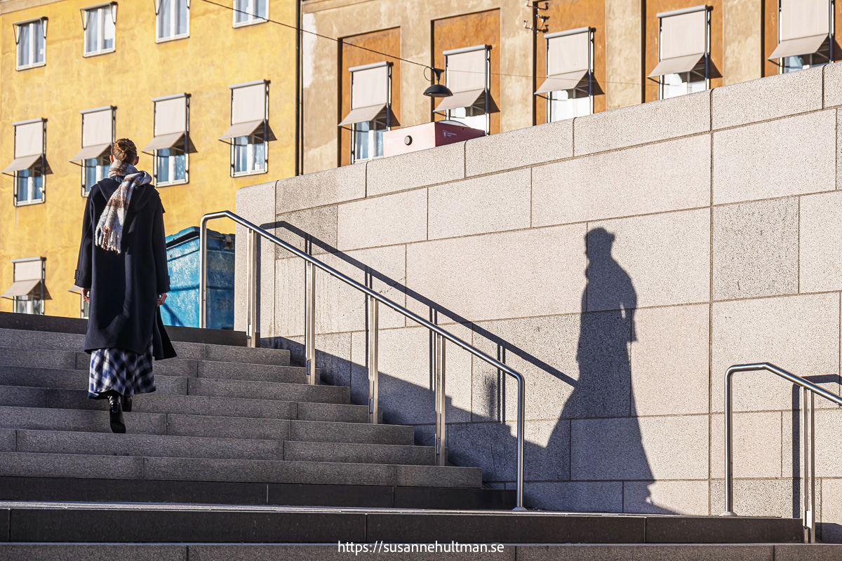
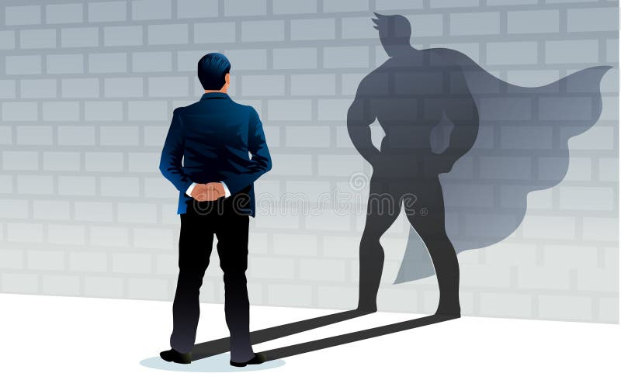
Stefan tog pennan och skrev:
"Gissa vad detta är:
Jag följer dig tyst vart du än går,
syns när solen lyser, men försvinner
när den går.
Jag blir lång, jag blir kort, jag kan
va’ på din sida
–vem är jag som alltid vill följa och glida?
Vad är jag?”
❓ Kan ni gissa vad Stefan ritade ❓
Skriv på pappret ert svar.

Slide 9
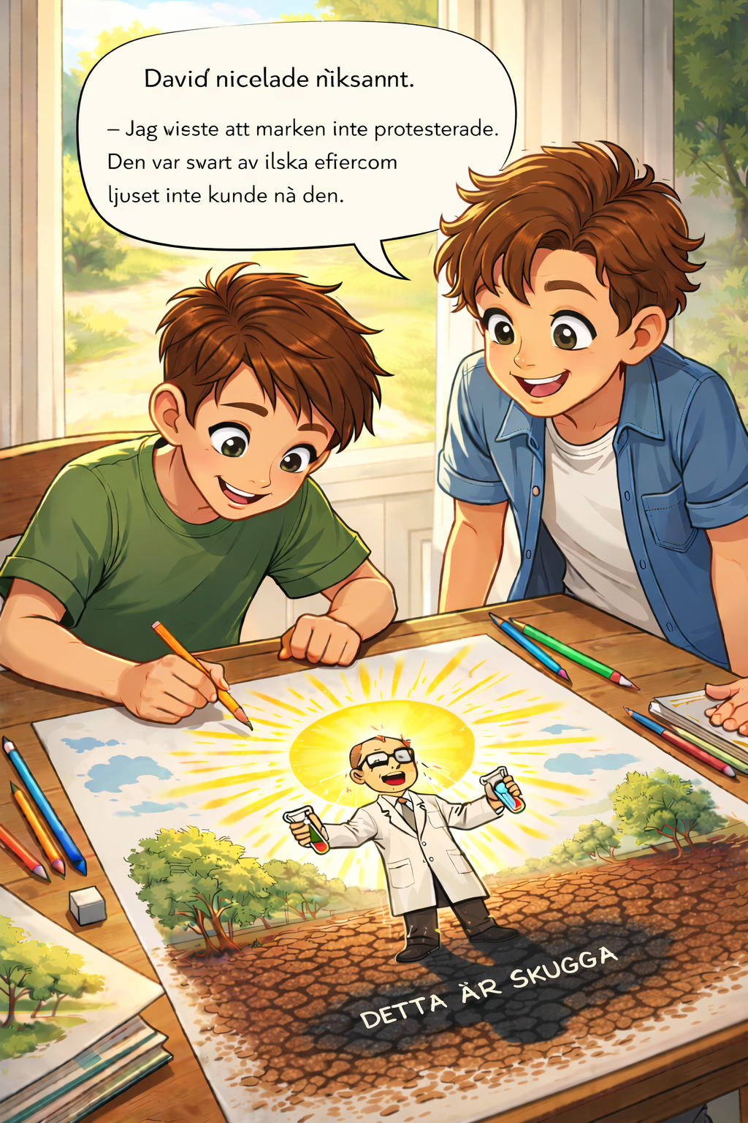
Låt oss se hur Stefans bild ser ut.
David nickade långsamt.
– Jag visste att marken inte protesterade. Den var svart av ilska eftersom ljuset inte kunde nå den.
"DETTA ÄR SKUGGA.”
Vad är en skugga och hur uppstår den?
• En skugga uppstår när ljus stoppas av ett föremål, så att området bakom blir mörkare.
• Ju starkare ljus, desto tydligare skugga.

Slide 10
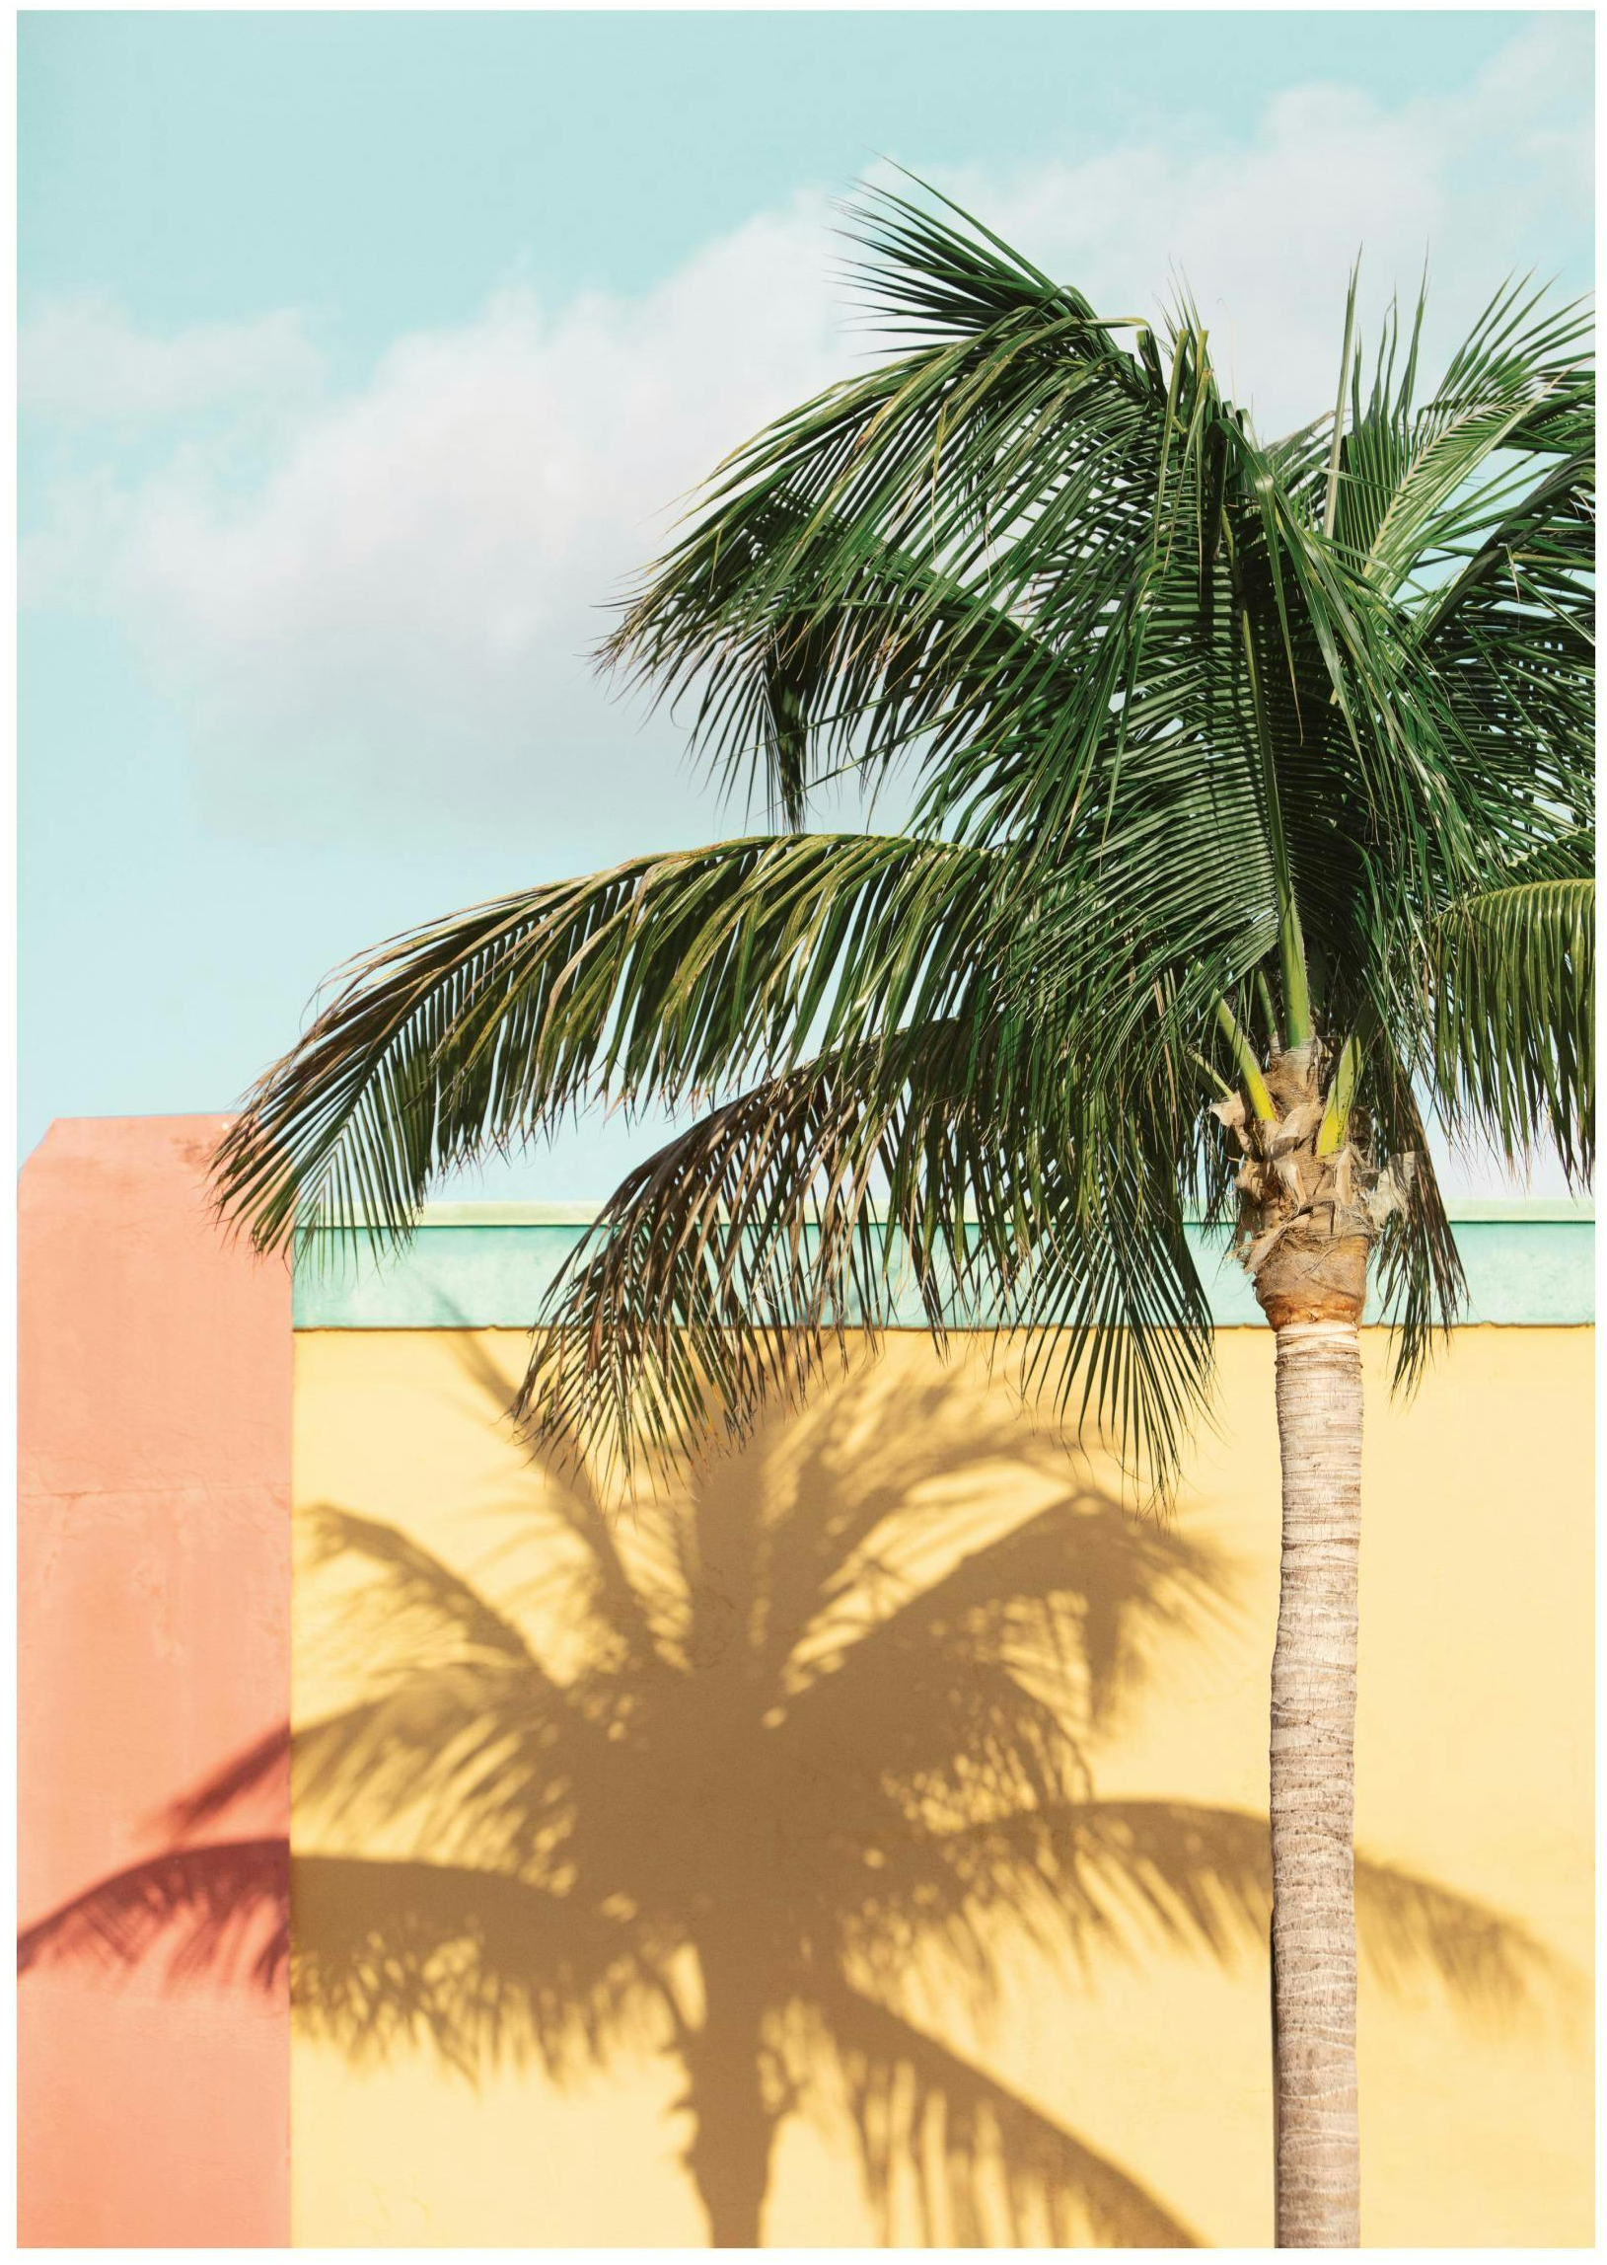
Var ser man skuggor extra tydligt?
• Soliga dagar utomhus
• I lampans sken på kvällen
• I ett mörkt rum med en ficklampa
• När något står nära en vägg och ljuset kommer från en bestämd riktning
Skuggor blir mest synliga när ljuset är riktningsbestämt/hårt ljus (inte diffust) och objektet är nära en yta där skuggan kan synas. Soliga dagar eller lampans sken kan ge skuggor, men de blir ofta mjukare eller mindre tydliga. I ett mörkt rum med en ficklampa kan skuggan synas, men det krävs att ljuset träffar objektet på rätt sätt. Det absolut tydligaste är när objektet står nära en vägg och ljuset kommer från en klar riktning.

Slide 11
Kan du rita ditt eget exempel på en skugga?
Förslag: rita …
1. En lampa eller sol (ljuskällor)
2. Ett föremål – t.ex. du själv, din hand eller ett träd
3. Ljuset som kommer från lampan
4. Det mörka området där ljuset inte når!

Slide 12

Vi ses igen i nästa äventyr!
Tanja Bajraktarova, Tallbohovskolan, Järfälla 1/2026

